Slide 1
HOVORME O JEDLE
Streda: 2. denná téma
Sleduj informácie na obale potravín

Slide 2
Čo nájdete na obale potravín.
obal chráni potraviny pred znehodnotením
zároveň je zdrojom dôležitých informácií
údaje Vám môžu pomôcť vybrať v obchodoch kvalitné potraviny
stačí vedieť sa v údajoch orientovať
niektoré údaje na obaloch potravín sú povinné a stanovuje ich zákon
iné sú povinné len v niektorých prípadoch alebo úplne nepovinné

Slide 3

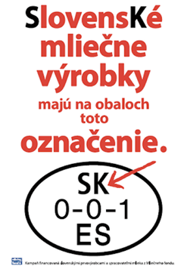

Obal obsahuje:
názov potraviny
výrobcu alebo dovozcu
krajina pôvodu
množstvo – hmotnosť – objem výrobku
dátum spotreby
dátum minimálnej trvanlivosti
údaj o spôsobe skladovania a použitia
zloženie potraviny - jednotlivé zložky vrátane prídavných látok, tzv. "éčok„
údaje o výživovej (nutričnej) hodnote
čerpanie odporúčanej dennej dávky
množstvo vitamínov a minerálnych látok

Slide 4

obsah jedlej soli v % ak jej potravina obsahuje viac
než 2,5 %,
údaj o určení potraviny na špeciálne výživové účely
upozornenie na obsah alergénov
upozornenie pre osoby, ktoré trpia neznášanlivosťou potravín
údaj o ošetrení potraviny alebo suroviny ionizujúcim žiarením
údaj o tom, že potravina obsahuje geneticky upravované časti, tzv. GMO "geneticky modifikovaný„
značky - napr. „Značka kvality SK“ a „BIO“
symboly - napr. symbol "light" nájdete na potravinách, ktoré majú znížené množstvo energie, cukru alebo tuku
V porovnaní s okolitými krajinami máme zastúpené slovenské potraviny najslabšie. V Česku je domácich potravín 70,24 %, v Maďarsku 67,47 % a v Poľsku až 81,87 %. Najmenej slovenských potravín predávaných v obchodoch je z oblasti cukroviniek, konzervovaných produktov, nealkoholických nápojov či olejov.

Slide 5

ZNAČKA KVALITY SK - slovenská kvalita a pôvod
Značka kvality SK je vlastníctvom Ministerstva pôdohospodárstva a rozvoja vidieka SR a bola uvedená do užívania v roku 2004
Značka kvality SK je už dlhodobo zabehnutou značkou, ktorej logo označuje už viac ako 600 slovenských výrobkov od 85 výrobcov kvalitných slovenských potravín, pričom zlatým logom Značky kvality SK GOLD sa môže aktuálne pýšiť už 45 výrobcov, ktorých výrobky svojou kvalitou prevyšujú im podobné výrobky na našom trhu.

Slide 6
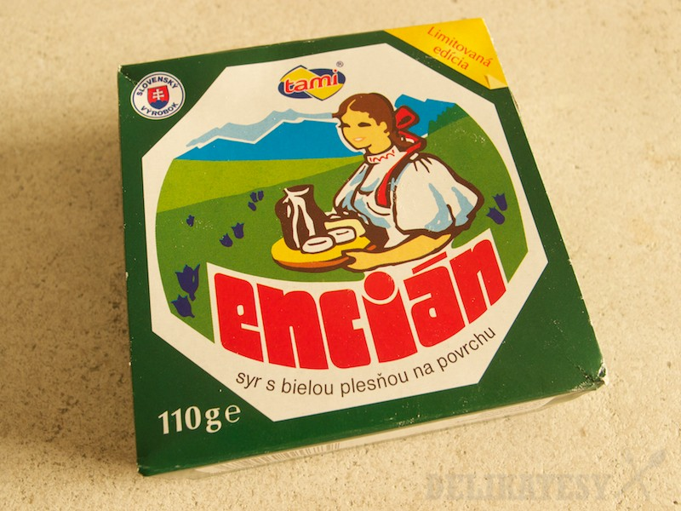

Slide 7


Na základe nových zásad značky, platných od 1.12.2012 môže značku získať každý slovenský výrobca, ak sú jeho výrobky vyrábané z domácich surovín.
O udelení značky prihláseným výrobkom rozhoduje odborná komisia. Každý výrobca, ktorému bude vydané rozhodnutie ministra o udelení Značky kvality Sk, dostane aj dekrét s logom značky, ktorý ho oprávňuje používať logo Značky kvality Sk na svojom výrobku, a to už odo dňa udelenia tohto rozhodnutia.
Značka kvality SK je rozšírená aj o Značku kvality SK GOLD, ktorá sa udeľuje výrobkom s nadštandardnými kvalitatívnymi parametrami.

Slide 8
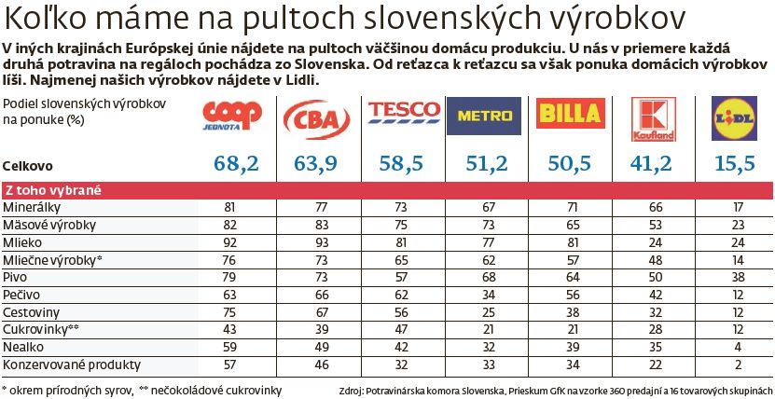
Prehľad o výrobkoch v skratke

Slide 9
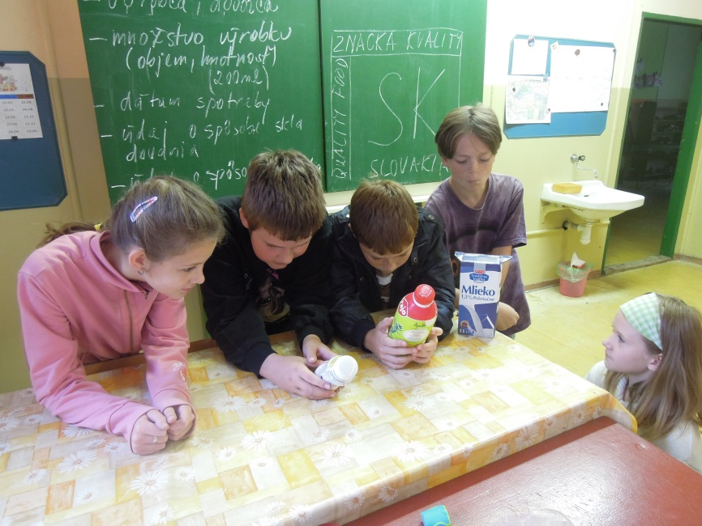
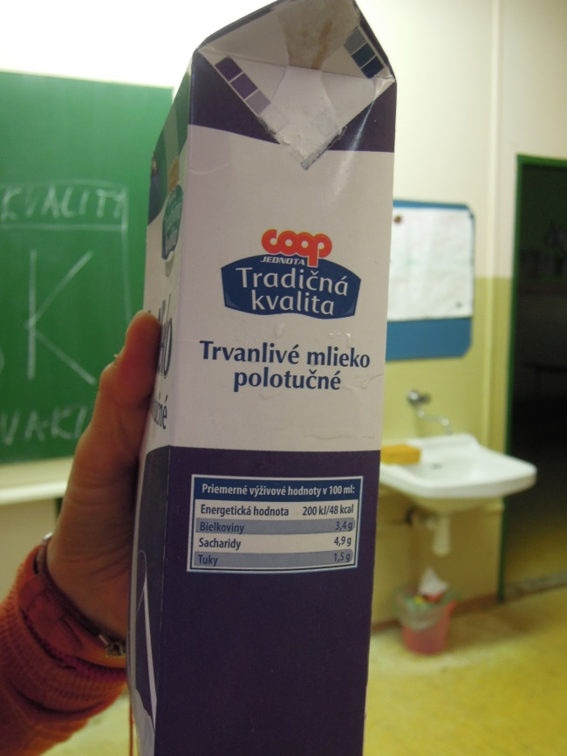
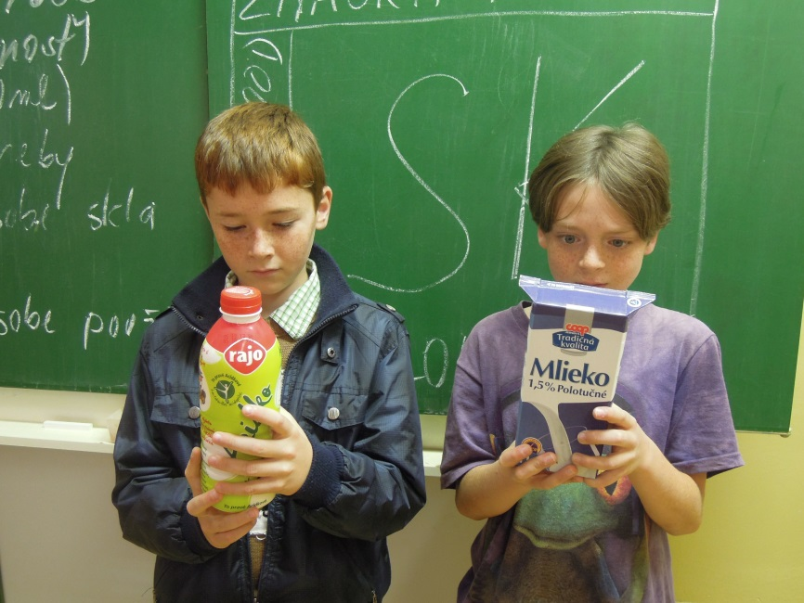
Naši mladší kolegovia výskumníci z 5.ročníka skúmali svoj obľúbený nápoj mlieko.
Dočítali sa, že je pre nich ako stvorené, veď sa stále vyvíjajú
a rastú.
Katka, Samko, Andrej, Jakub, Ema

Slide 10
Aktivita: Biológia 7.ročník
Výskum zložiek výrobkov na náš organizmus
Prečo nám dospeláci niektoré „dobroty“ zakazujú?
Odkiaľ vedia čo môžeme a nemôžeme „maškrtiť“?
Náš vedecký tím žiakov si porovnal dva nápoje. Jeden rodičmi povolený a druhý zakázaný.
Prečítali sme si zloženie a náhodne sme si vybrali
štyri zložky z každého výrobku.
Pomocou internetu sme vyhľadali ich vlastnosti
a účinky na naše telo.

Slide 11
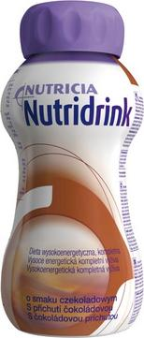
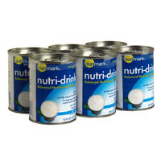
Prvý nápoj rodičmi povolený
Náš vedecký tím sa zameral
na porovnanie pozitívnych účinkov
a negatívnych účinkov na náš organizmus.
Výskumníčky:
Evka, Nika, Betka a Kvetka
7.ročník

Slide 12
Nutridrink
Vybrané zložky | Pozitívne účinky | Negatívne účinky
Maltodextrin | stabilizuje cukor v krvi | nezistené
Sójový lecitín | znižuje cholesterol, ochraňuje srdce a pečeň | nezistené
Riboflavín | nevyhnutný pre bunkový metabolizmus a tvorbu červených krviniek | nezistené
Arabská guma | nezistené | pravdepodobný alergén
Zistené výsledky: Väčšina zložiek dovoleného nápoja má
na naše telo pozitívny vplyv.

Slide 13
Čo je Nutridrink, čo o ňom vieme alebo aj nevieme ?
Nutridrink je kompletná tekutá výživa pre pacientov trpiacich nedostatočným príjmom energie a živín, alebo nechutenstvom z rôznych príčin. Univerzálna tekutá výživa - nutrične kompletná, možno použiť ako doplnenie alebo úplnú náhradu stravy, obsahuje všetky živiny v optimálnom pomere. Obsah laktózy menej ako 25 mg/100 ml, neobsahuje lepok.
Nutridrink je zvlášť vhodný pre pacientov ktorí z rôznych príčin trpia nedostatočnou výživou (napr. seniori), s poruchami prehĺtania alebo postihnutím ústnej dutiny, trpiacich nechutenstvom, s nádorovým ochorením, pred a po operácii (obdobie rekonvalescencie), s ochorením tráviaceho traktu.

Slide 14
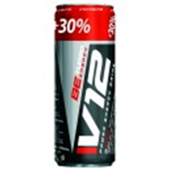
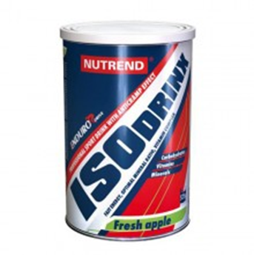
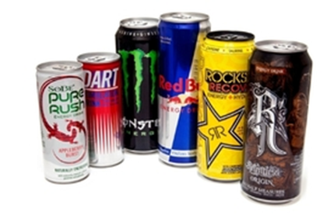
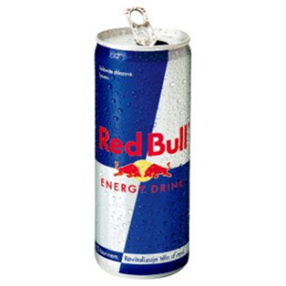
Druhý nápoj rodičmi (ne)povolený
Náš vedecký tím sa zameral
na porovnanie pozitívnych účinkov a negatívnych účinkov na náš organizmus.
Výskumníčky:
Evka, Nika, Betka a Kvetka
7.ročník

Slide 15
Energetický nápoj
Vybrané zložky | Pozitívne účinky | Negatívnek účinky
Kofeín | povzbudzuje nervovú sústavu, je to antioxidant | zvyšuje krvný tlak dehydratuje poruchy koncentrácie
Citran sodný | nezistené | zhoršuje vstrebávanie vápnika
Taurin | je to antioxidant podporuje rast svalov zvyšuje odolnosť nervovej sústavy | spôsobuje hnačky, poruchy pamäti
B₁₂ | podporuje tvorbu červených krviniek podporuje rast detí | nezistené
Zistené výsledky: Aj keď niektoré zložky „zakázaného“ nápoja majú pozitívne
účinky, negatívne prevládajú.

Slide 16
Čo možno ani netušíte, ale mali by ste vedieť !
Hlavným životabudičom bola ešte pár rokov dozadu káva.
Dnes je situácia iná, do popredia sa dostávajú najrôznejšie energetické nápoje.
Prvýkrát boli vyrobené pred viac ako 50 rokmi v Japonsku.
Za úlohu mali udržať ťažko manuálne pracujúcich zamestnancov čo najdlhšie fit, v najlepšej forme.

Slide 17
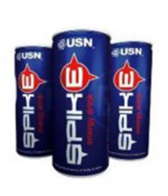
Energetické nápoje sú nápoje:
s vysokým obsahom kofeínu, ktoré, podľa výrobcov, poskytujú konzumentom viac energie ako akékoľvek bežné nápoje.
obsahujú okrem kofeínu cukry alebo sladidlá, glukuronolaktón, aminokyseliny, ako napr. taurín, vitamíny a anorganické alebo rastlinné látky.
ich konzumácia zahŕňa riziko mali by byť konzumované s výstrahou pre niektoré skupiny obyvateľstva .
Pozor !!!

Slide 18



Pár slov na zamyslenie
Nehazardujte so svojím zdravím!
Prečítaj si čo ideš vypiť a zjesť!
Vyber si potraviny bez zbytočných prídavkov!

Slide 19
Základná škola Slatinské Lazy
Základná škola
Slatinské Lazy č. 112,
962 25 Slatinské Lazy
Mgr. Ivan Vikár
045/5393286
email:sllazy@centrum.sk
Streda 16.10.2013
2.denná téma
Sleduj informácie na obaloch
7.ročník – 8 žiakov
Nika Michnová
Betka Harazínová
Evka Rutšeková
Kvetka Tučeková
5.ročník
Katka Maliniaková
Samko Dobiaš
Andrej Bartoš
Jakub Jánošík
Ema Vikárová

